Slide 1
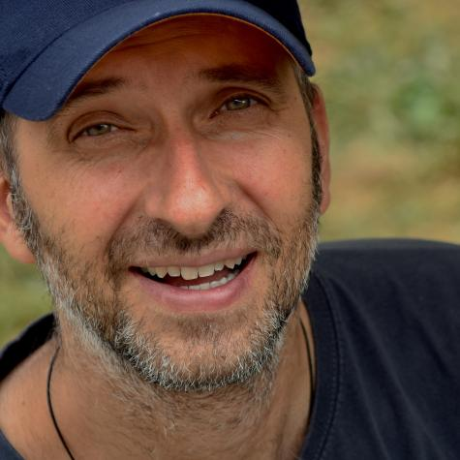
Séminaire
Visualising the dynamics of bacterial adaptation
par Olivier TENAILLON
Directeur de Recherche Inserm | Chef d'équipe : Microbiologie évolutive quantitative
Professeur associé au département de biologie de l'Ecole Polytechnique
Institut Cochin | UMR 1016, Université Paris Cité, Inserm, CNRS
Invité par
l’UMR Inserm 1092
RESINFIT
19 décembre 2024
09h00
Salle ED11 (Faculté)

